Slide 1
Tapahtumaretro-pohja
*Tapahtuman nimi ja päivämäärä*

Slide 2
Kuinka pohjaa tulisi käyttää?
Tämä pohja auttaa sinua tekemään parempia tapahtumia. Käyttämällä tätä pohjaa järjestelmällisesti jokaisen tapahtuman yhteydessä teet jokaisesta tapahtumasta vertailukelpoisia. Kerää palautetta mikä toimi ja mikä puolestaan ei, kirjaa ylös myös ehdotukset seuraavaa tapahtumaa ajatellen. Suosittelemme ottamaan mukaan kaikki tapahtuman parissa työskennelleet.
Muutama vinkki:
Lataa pohja pilveen, jotta kaikki voivat täyttää ja muokata pohjaa yhtäaikaa
Varaa jokaisen tapahtuman jälkeen aika retron tekemiselle, jotta se ei unohdu kiireen keskellä.

Slide 3
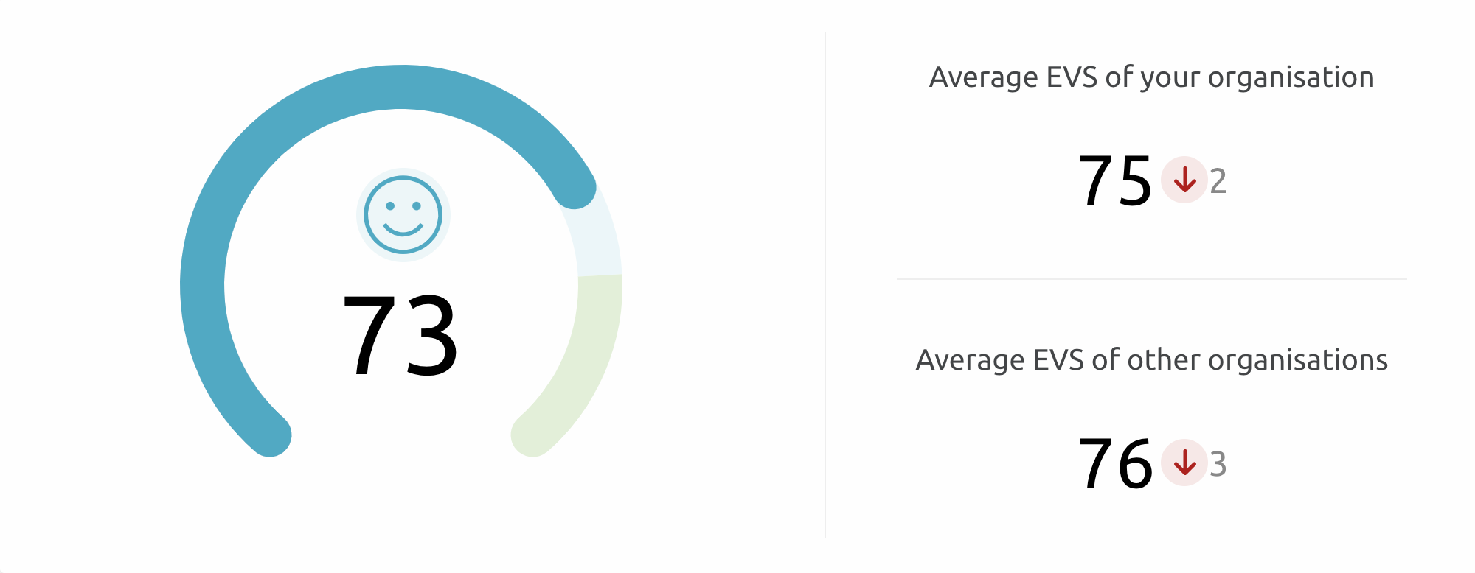
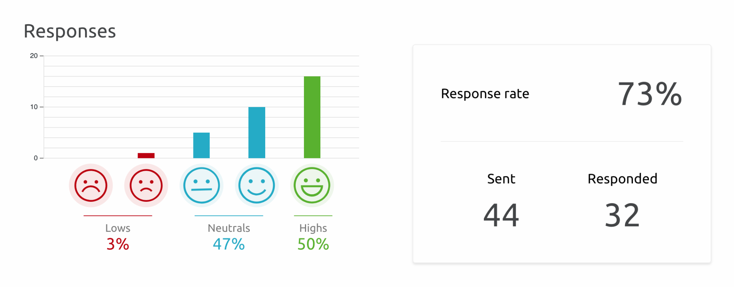
Tapahtuman tavoitteet
Tapahtuman nimi ja päivämäärä: Täytä tähän nimi sekä päivä, jolloin tapahtuma järjestetään.
Tapahtuman tavoite: Mitkä olivat tapahtuman tavoitteet? Päästiinkö niihin?
Experience Value Score (EVS): Mikä oli tapahtuman EVS-pisteet?
Muita mittareita
*Osallistujien määrä* *No-show prosentti*
*Luotu myyntiputki tai muut liiketaloudelliset tavoitteet*
Avoin palaute: *Linkki tapahtuman EVS-raporttiin*
*Korvaa kuvat omilla EVS-tuloksilla”

Slide 4
Mikä toimi?
Mikä ei?
Ideoita tulevaan
*
*
*
Mitä teemme seuraavaksi?
*
*
*
Lisää niin monta laatikkoa kuin tarvitset

Slide 5
Muuta huomioitavaa
*Tähän voit täyttää muita huomioita retro-keskustelun pohjalta*

Slide 6
Lyyti on monipuolinen ja kattava tapahtumanhallintajärjestelmä. Sen avulla toteutat live-, online- ja hybriditapahtumat, jotka rakentavat kestäviä kumppanuuksia ja johtavat parempaan bisnekseen.
Haluatko nähdä miten Lyyti toimii?

